Slide 1
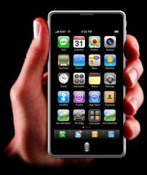
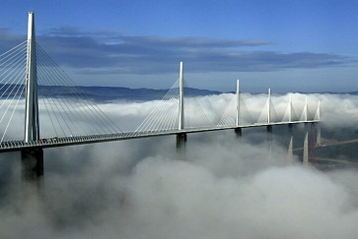
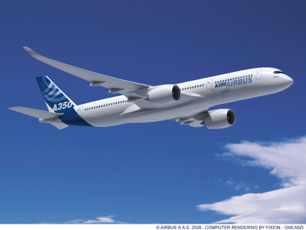
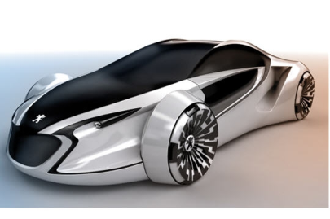

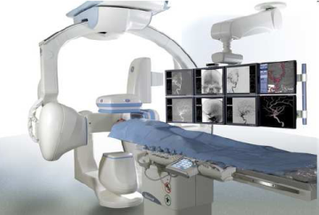
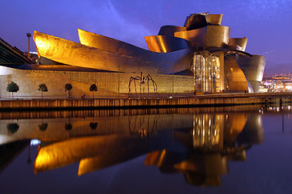
CLASSES Préparatoires AUX GRANDES écoles Sections PTSI – PT Lycée Rouvière
Travail d’Initiative Personnel Encadré

Slide 2
L’épreuve de TIPE au concours
Deux composantes
Partie Candidat : développement d’un TIPE
Partie Dossier : analyse d’un document scientifique
Partie C :
Travaux préparés pendant les années de CPGE
Le jour de l’épreuve
10 minutes de présentation (à l’aide de transparents préparés)
10 minutes de question
Partie D :
Epreuve préparée pendant les deux années de CPGE
Le jour de l’épreuve :
2h15 de préparation
10 min de présentation (à l’aide de transparents)
10 min de question
Jury
Scientifiques, Enseignants chercheurs, spécialistes en SI, Agrégés ou titulaires d’un doctorat
Un des membres est spécialisé en Physique Chimie
Un des membres est spécialisé en SII

Slide 3
Combien ca rapporte
Aux oraux
Centrale Paris : 8/66
Mines Ponts : 6/41
Arts et Métiers : 5/33
CCP : 4/20
ENS Cachan : 4/27
Archimède : Polytech, ISITV, ISAT … : unique épreuve
…

Slide 4
L'analyse de document scientifique

Slide 5
Présentation
A partir d'un article scientifique,
Il faut
Dégager une problématique scientifique
Utiliser l'article pour répondre à cette problématique
Apporter (si possible) de la valeur ajoutée en ayant un regard critique sur les informations données et en utilisant sa culture scientique
Il ne faut pas
Résumer le texte
Faire un cours

Slide 6
Méthodologie (Exemple)
Lire le texte ainsi que les annexes en entier (25 minutes)
Envisager une problématique en vous aidant du " travail suggéré " (5 minutes)
Re lire le texte en utilisant un surligneur en ayant la problématique à l'esprit (45 minutes)
Sélectionner les idées clés
Comprendre ces idées
Mettre en ordre les idées (30 minutes)
Faire un plan détaillé des idées et des exemples qui permettent de répondre à la problématique en y ajoutant des notes personnelles
Construire un raisonnement logique
Réaliser les transparents
Réfléchir à l'introduction et la conclusion (15 minutes)
Introduire la problématique et le plan
Conclure sur le traitement de la problématique

Slide 7
Les notes personnelles
Il est inutile de les rédiger entièrement (perte de temps)
Elles doivent être lisibles afin de pouvoir éventuellement y jeter un œil pendant l'exposé
Le plan doit y apparaître
Les mots clefs doivent y apparaître

Slide 8
L'exposé
Exemple de plan
1. Introduction – 2 minutes
Situer le sujet
Donner la problématique
Annoncer le plan
2. Développement – 6 minutes
Donner les idées essentielles et les commenter
Illustrer d'exemples si possible
3. Conclusion – 2 minutes
Faire le bilan et mettre un point final à l'exposé
(J'ai fini avec mon exposé et j'attends vos questions)

Slide 9
Les transparents
Exemple :
Un transparent doit contenir le titre, la problématique, le plan
2 à 3 transparents doivent permettre de préciser les idées
Utiliser des mots clefs, des graphes, des figures, des schémas
PAS DE PHRASES
Ecrire gros
Utiliser des couleurs
Un transparent de conclusion
Au cours de la présentation orale
Vérifier ce qui est projeté à l'écran
Guider l'attention du jury en pointant des choses sur le transparent ou au tableau
Eviter de parler devant un écran vide
Regarder le jury
Ne pas lire ses notes

Slide 10
Les questions
Les questions doivent permettre d'éclaircir des idées que vous avez développées et au sujet desquelles vous n'avez pas été clair.
Elles peuvent aussi s'orienter sur des points que vous n'avez pas abordés.
Elles sont sans limites… le jury évalue alors jusqu’où vous êtes capables d’aller dans votre raisonnement scientifique.
Attention à ne pas vous aventurer vers des terrains méconnus
La réponse "Je sais pas" est autorisée quand les questions vont au-delà de vos connaissances.

Slide 11
Analyse de dossier scientifique
Les conseils du jury
Se méfier de ce qui paraît facile
Ne pas craindre ce qui paraît difficile
Se montrer critique (…)
Utiliser le « travail suggéré »
Faire preuve d’initiative
Se poser des questions scientifiques
Respecter les 10 minutes
Soigner introduction et conclusion
Ambition et modestie
Montrer l’étendue de sa culture scientifique
Bien maîtriser la notion d’ordre de grandeur

Slide 12
Le TIPE

Slide 13
Le TIPE
Thème 2011 – 2012 :
Prévision
Thème 2012 – 2013 :
Invariance et similitude
Thème 2013 – 2014
Transfert, Echange
Thème 2014 – 2015
? ? ?

Slide 14
LE TIPE
Qu’est ce qu’un TIPE ?
Un support
Une problématique
Une démarche d’investigation multidisciplinaire
Expérimentale et/ou théorique
Les TIPE sont :
Un travail personnel en situation de responsabilité
Un entraînement à la démarche scientifique
Un appel à l’intelligence des situations concrètes
Une pratique de l’exposé et des dialogues
Les TIPE ne sont pas :
Une évaluation de la rapidité du réflexe intellectuel
Une acquisition des connaissances disciplinaires supplémentaires

Slide 15
Support – Problématique
Un bon TIPE repose sur
Un support simple
Un vélo électrique, une agrafeuse électrique, un avion de modélisme…
Une problématique facilement compréhensible par un jury
Un mauvais TIPE repose sur un support avec
Un concept scientifique trop difficile à aborder et trop abstrait
Peu d’expérimentations possibles
Des concepts mathématiques d’un niveau trop élevé
Le TIPE risque de ce résumer à un exposé
SANS problématique réelle
SANS apport personnel

Slide 16
Trouver un support
Avez – vous des passions ?
Avez-vous une question que vous vous êtes toujours posée ?
Avez – vous des membres de votre entourage qui travaillent dans l’industrie ? Dans la recherche ?
Dans le cas d’un support industriel, attention :
Le support doit être transportable, facilement manipulable, accessible
Le TIPE n’est pas un stage dans lequel un industriel vous soustraite du travail
Le support peut être industriel, mais c’est à vous de définir une problématique, ou à défaut de vous l’approprier.

Slide 17
Le travail en équipe
Le travail en équipe est autorisé
Cependant
Chaque élève doit être clair sur le travail qui relève de se sa responsabilité
Le travail présenté par chacun des élèves devra être différent

Slide 18
Conseils du jury
Choix du sujet
Le plus tôt possible
Ni élémentaire ni trop ambitieux
Doit être maîtrisé
Savoir se mobiliser
Originalité mais modestie
Assises théoriques mais applications concrètes
Préparation du sujet
Travail de longue haleine
Créativité et originalité
Sortir du lot
Elargissement des connaissances
Soigner la bibliographie
Présentation du sujet
Ne parler que de ce qu’on connait
Se méfier des termes pompeux
Convaincre plutôt qu’épater
Utiliser la fiche synoptique
Ne pas craindre de citer les échecs
Faire preuve de pédagogie
Bien positionner son propos
Soigner la présentation
Faire des répétitions

Slide 19
Exemple de sujets
Comment améliorer la vitesse sur un skate de vitesse ?
Support : skate de vitesse
Fil conducteur
Expérimentations préliminaires et mise en évidence de la problématique
Quelle vitesse peut-on atteindre avec un skate de vitesse ?
Expérimentations pour répondre à la problématique
Modifications du type de roulement
Modifications de type de lubrifiant
Modélisation
Modélisation des contacts dans un roulement
Bilan …

Slide 20
Exemple de sujets
Comment obtenir une vitesse constante sur un vélo électrique
Support : vélo électrique instrumenté
Fil conducteur
Modélisation de l’asservissement du vélo
Réalisation d’une interface de commande du moteur électrique en fonction de la vitesse du vélo
Bilan …

Slide 21
Planning

